Slide 1
Ergebnisse der syndromischen und virologischen ARE-Surveillance
GrippeWeb,
Arbeitsgemeinschaft Influenza / SEED^{ARE},
ICOSARI
Daten NRZ Influenzaviren
Datenstand 23.8.2022

Slide 2
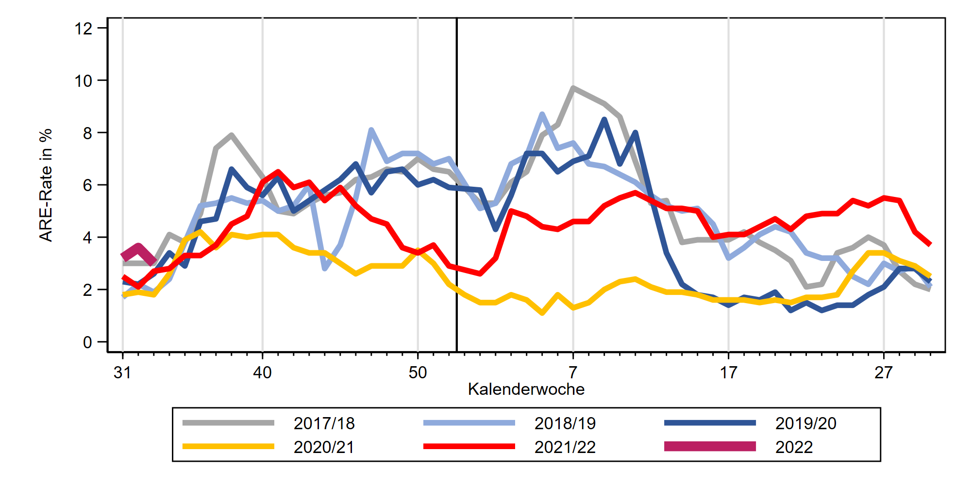
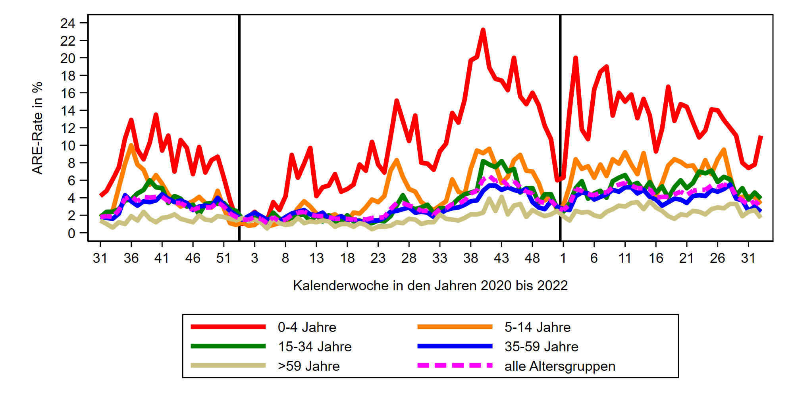
GrippeWeb bis zur 33. KW 2022
Der Wert (gesamt) lag in KW 33 bei 3.000 ARE (Vorwoche: 3.600) pro 100.000 Einwohner.
Entspricht einer Gesamtzahl von
2,5 Mio. ARE in Deutschland, unabhängig von einem Arztbesuch
(32. KW: ca. 3 Millionen).
Vergleich zur Vorwoche:
Erneuter Anstieg bei den Kleinkindern (0 bis 4 Jahre), in allen anderen Altersgruppen gesunken
Notes:
ARE gesamt: gesunken 3,0 % (Vorwoche: 3,6 %); Vorwochenwert lag bei 3,7 %
Trend: in den letzten Wochen (seit 28. KW) bis 31. KW ein rückläufiger Trend, erstmals wieder Anstieg in KW 32, hat sich aber in KW 33 nicht fortgesetzt.
liegt mit 3,0 % im Bereich der Vorjahre zur 33. KW
Anstieg bei den Kindern: 5,9 % (Vorwoche: 5,4 %); Rückgang bei den Erwachsenen: (2,6 %; Vorwoche: 3,3 %)
ARE 5 AGs : Anstieg bei den 0- bis 4-Jährigen (Anstieg um 42 %), in allen anderen AGs gesunken
ILI gesamt: deutlich gesunken (von 1,2 % auf 0,6 %); (Wochenvorwert: 1,2%);
Ähnlich wie bei ARE: Anstieg bei den Kleinkindern (aber nur leicht) und Rückgang bei den anderen 4 AGs

Slide 3
Arbeitsgemeinschaft Influenza
ARE-Konsultationen / 100.000 Einwohner bis zur 33. KW 2022
Im Vergleich zur 32. KW 2022:
Rückgang insgesamt
ca. 800 Arzt­konsul­ta­tionen wegen ARE pro 100.000 EW
→ 33. KW 2022: ca. 650 T. Arzt­besuche wegen ARE in Deutschland
Rückgang in allen Altersgruppen im Vergleich zur Vorwoche
https://influenza.rki.de/Diagrams.aspx?agiRegion=0
Notes:
In der 33. KW wurden bundesweit weniger Arzt­be­su­che wegen ARE regis­triert als in der Vor­woche
KI im Vergleich zur Vorwoche insgesamt: rückläufig
in KW 33 insgesamt mit 775 (Vorwoche: 937)
→ liegt bei ca.800; seit KW 28 rückläufig
Insgesamt über dem Bereich der Vorjahre zur 33. KW, aber auch in allen der ab 15-Jährigen höher (nicht mehr ganz so deutlich wie in den Vorwochen); bei den 0-4 Jährigen ähnlich der vorpandemischen Werte
Rückgang in allen AGs zur Vorwoche (zwischen 16 % und 27 %)
70 % der BL noch in den Sommerferien (in NW, MV und SH hat Schule wieder begonnen in KWW 33 → dort bereits Anstieg bei den Schulkindern erkennbar, besonders in NW)
KI (insgesamt) in allen12 AGI-Regionen zur Vorwoche stabil oder (deutlich) gesunken
\\rki.local\daten\Projekte\FG36_AGI\Wochenberichte\Berichterstellung\Saison_2021_22\Woche_33_2022\AGI-Wochenbericht_2022-08-23.xls oder in \\rki.local\daten\Projekte\FG36_AGI\Wochenberichte\Berichterstellung\Saison_2021_22\Woche_33_2022\KI_2015_2022-08-23.xlsx „Pivot Chart KI“ → KI nach AGI-Regionen filterbar

Slide 4
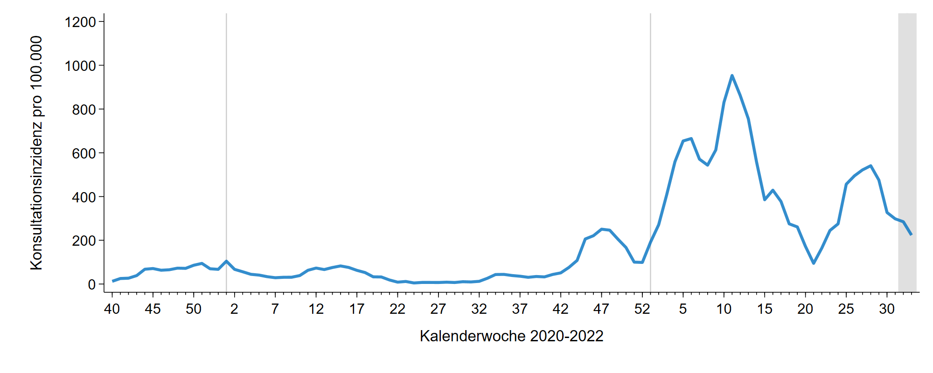
Arbeitsgemeinschaft Influenza - SEED^{ARE}
ARE-Konsultationen mit COVID-Diagnose / 100.000 Einwohner
ARE mit COVID-19 Konsultationen bis zur 33. KW 2022
Rund 220 Arzt­besuche ARE mit COVID-Diagnose /100.000 EW
(=Gesamtzahl von rund 190.000 ARE-COVID-Arzt­besuchen in D)
Notes:
nachdem die Anzahl der Arztkonsultationen wegen COVID-ARE ab KW 22/2022 deutlich angestiegen war, wird seit KW 29/2022 insgesamt ein Rückgang der Werte beobachtet
Grafik KI_AREFC_U071FC_all_Lagebericht.png aus dem Ordner S:\Projekte\FG36_SEED_ARE\Auswertungen\COVID19\KI\Vergleich_KI_AREFC_U071gFC\pics

Slide 5
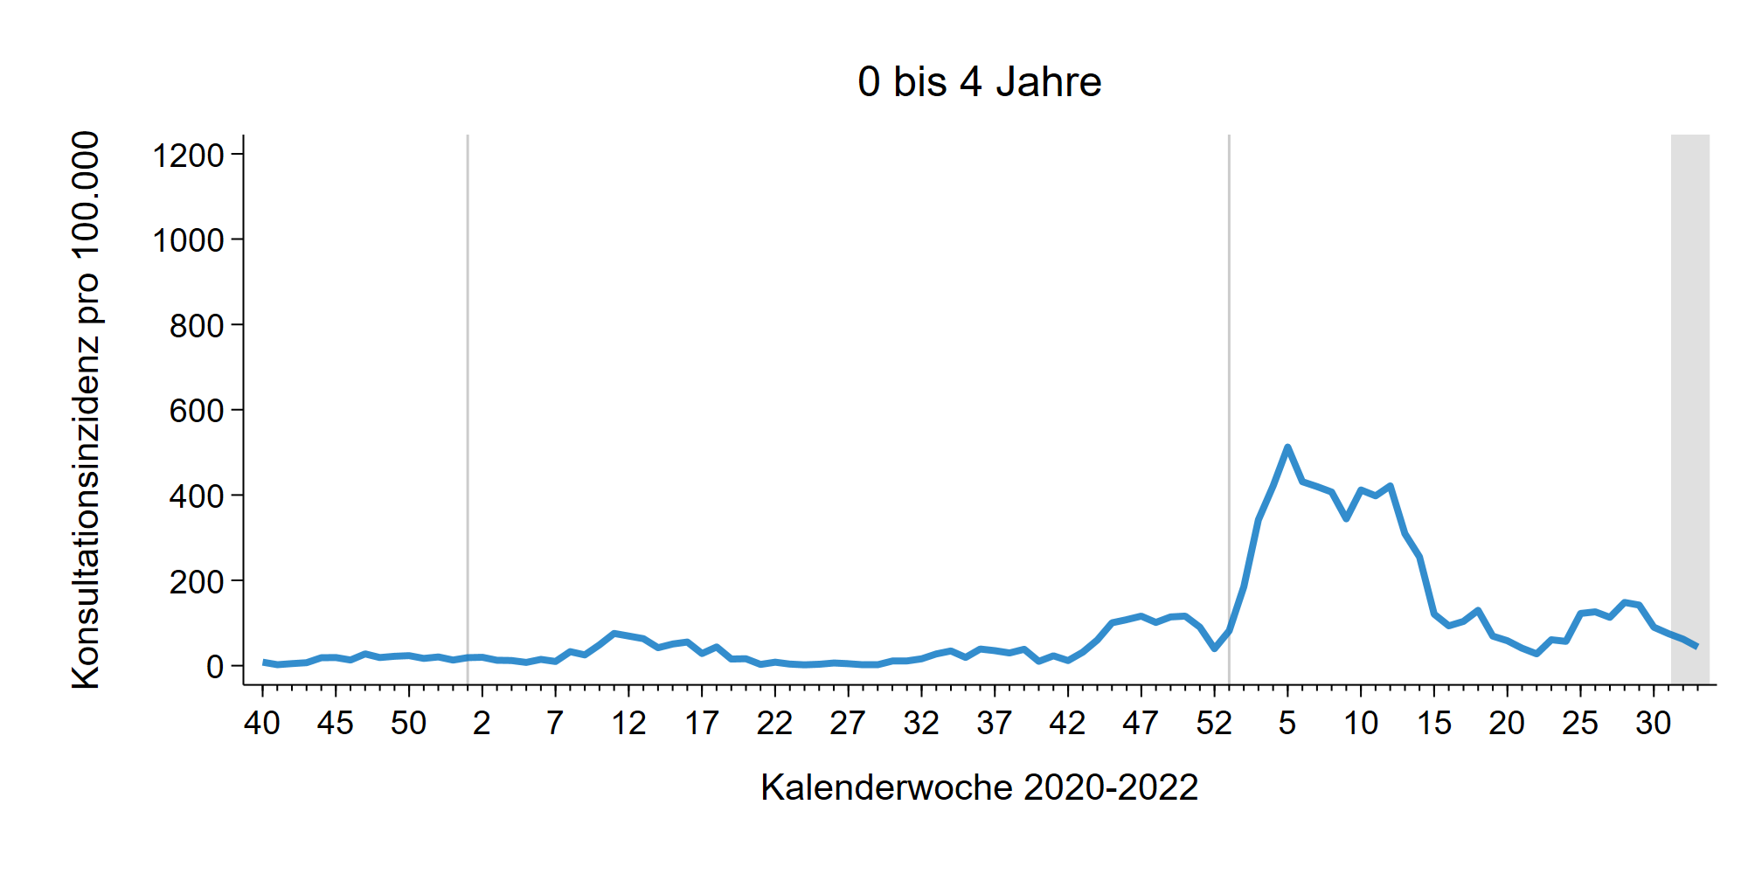
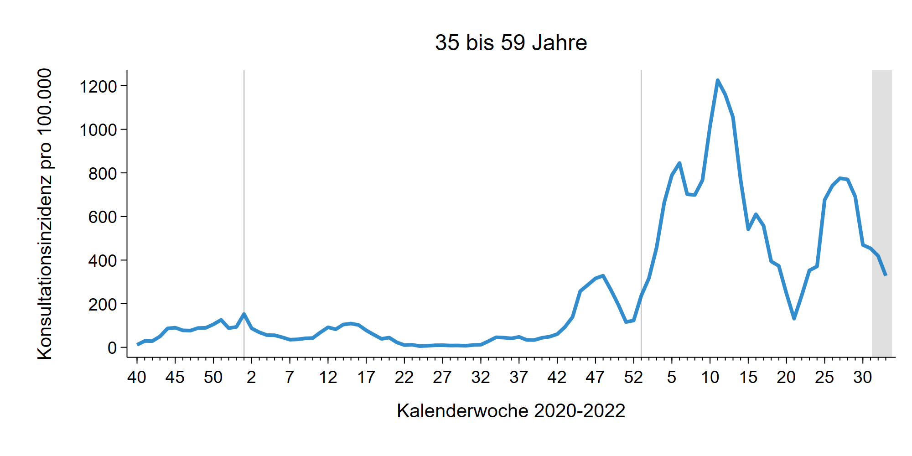
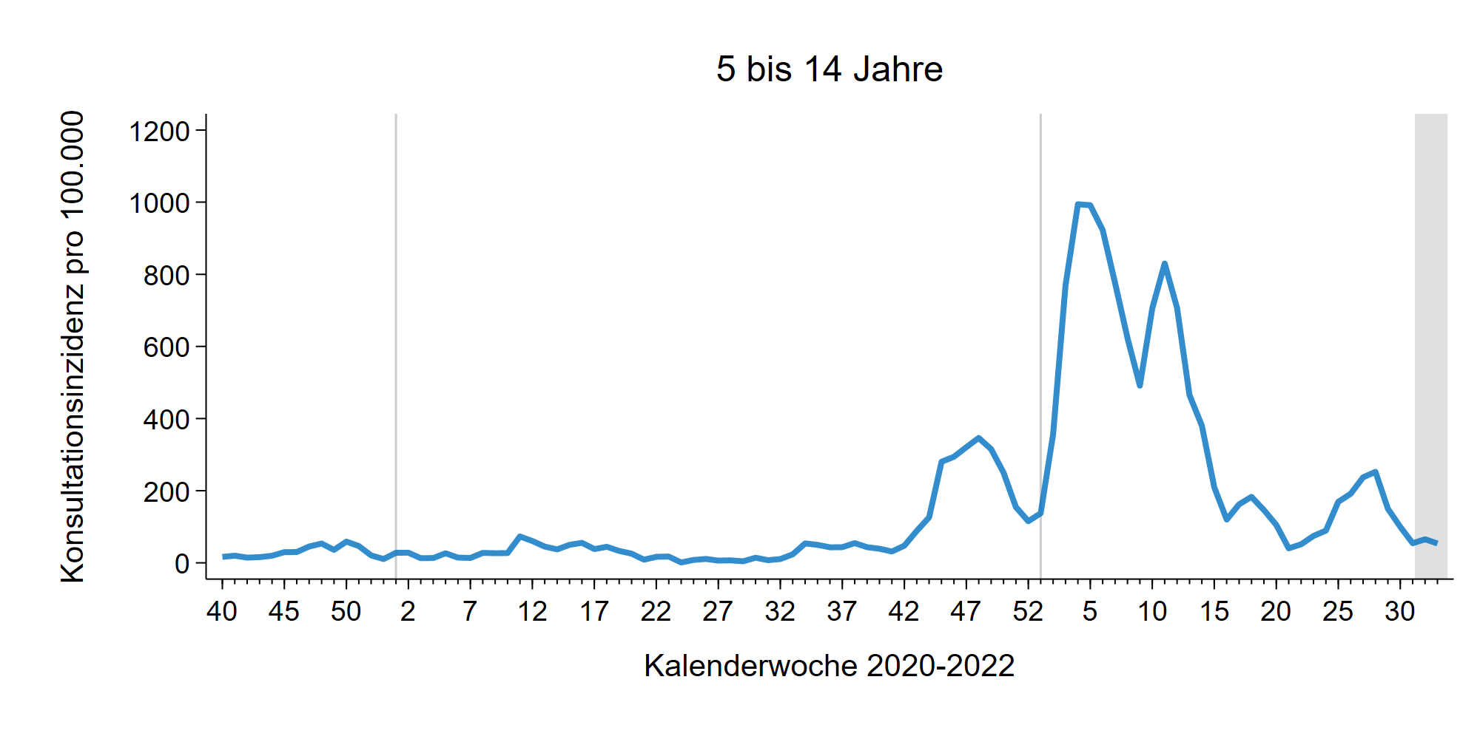
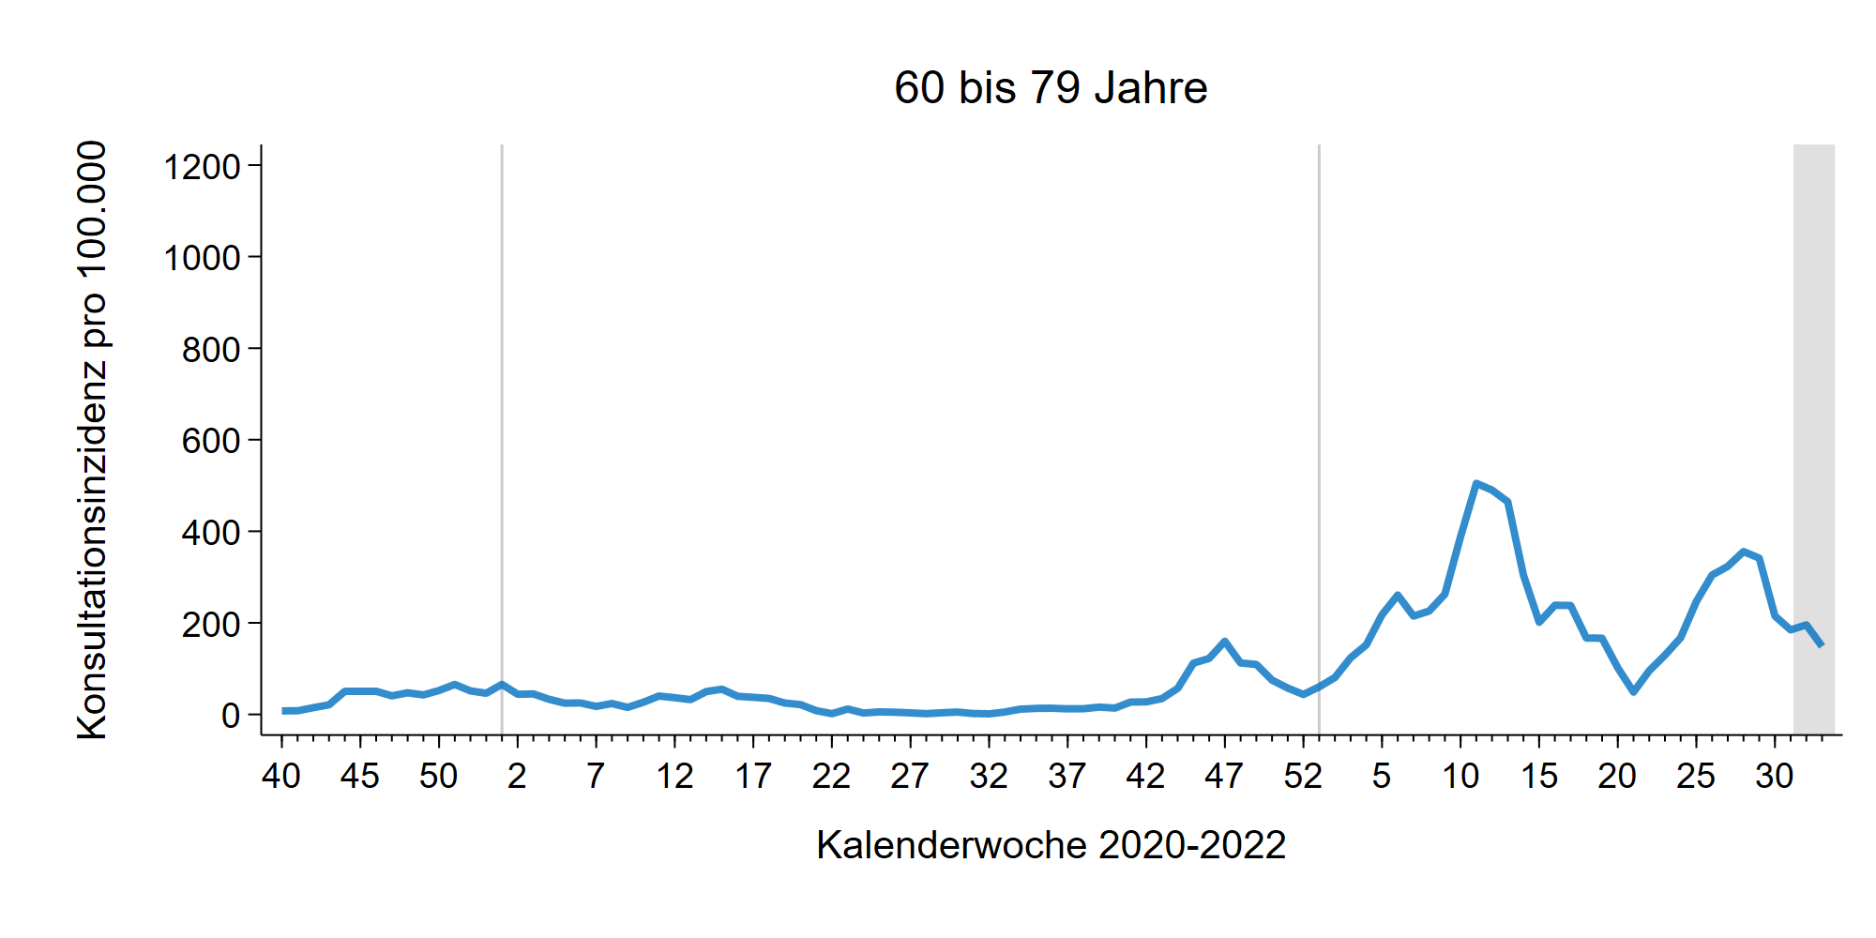
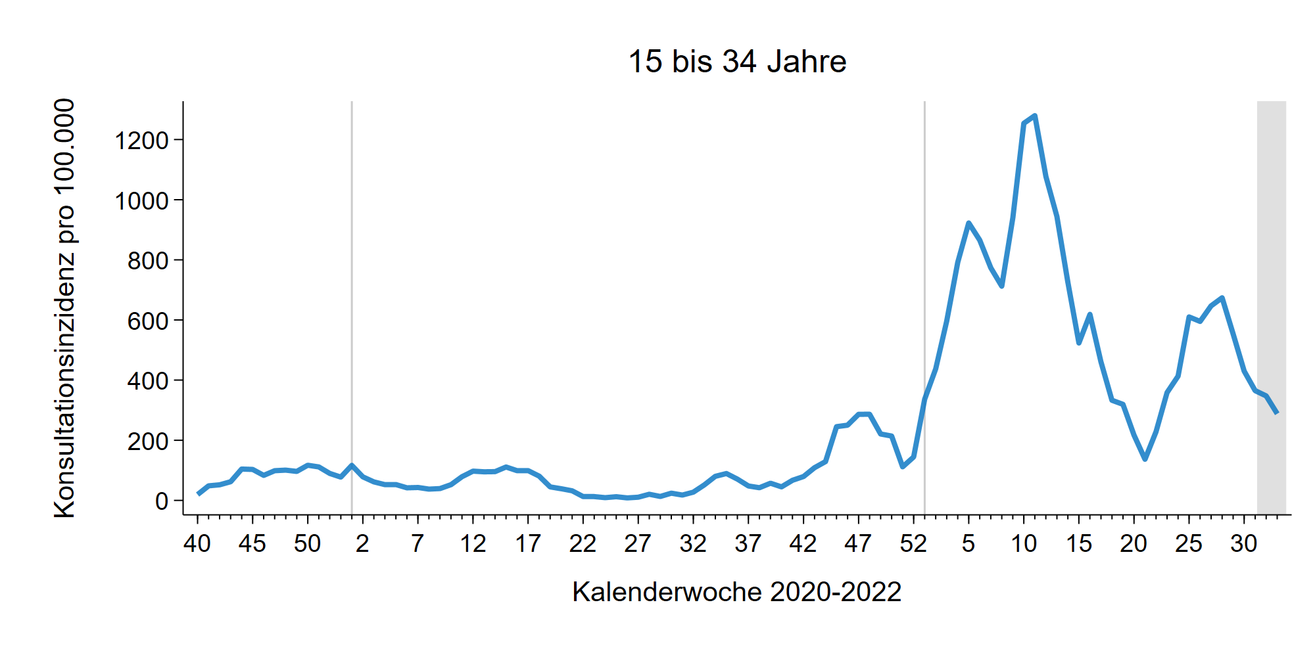
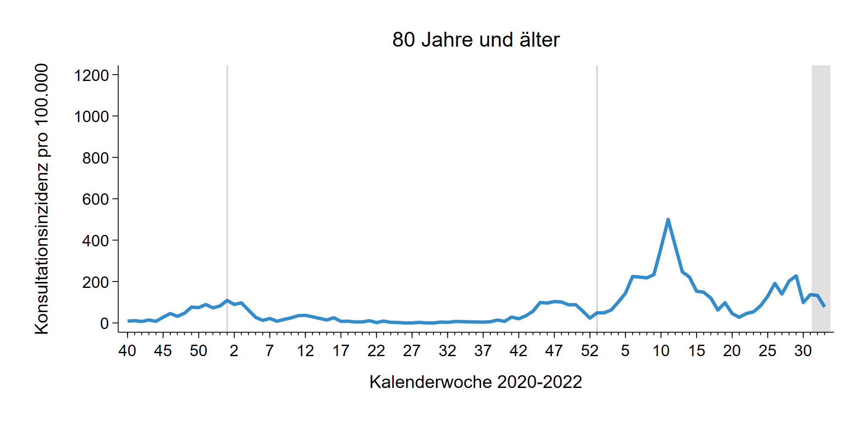
SEED^{ARE} – ARE mit COVID-19 Konsultationen in Altersgruppen bis zur 33. KW 2022
Notes:
in KW 33/2022 sind die Werte in allen Altersgruppen gesunken
seit KW 29/2022 beobachteter rückläufiger Trend setzt sich fort
Grafiken KI_AREFC_U071FC_XXX_Lagebericht.png aus dem Ordner S:\Projekte\FG36_SEED_ARE\Auswertungen\COVID19\KI\Vergleich_KI_AREFC_U071gFC\pics

Slide 6
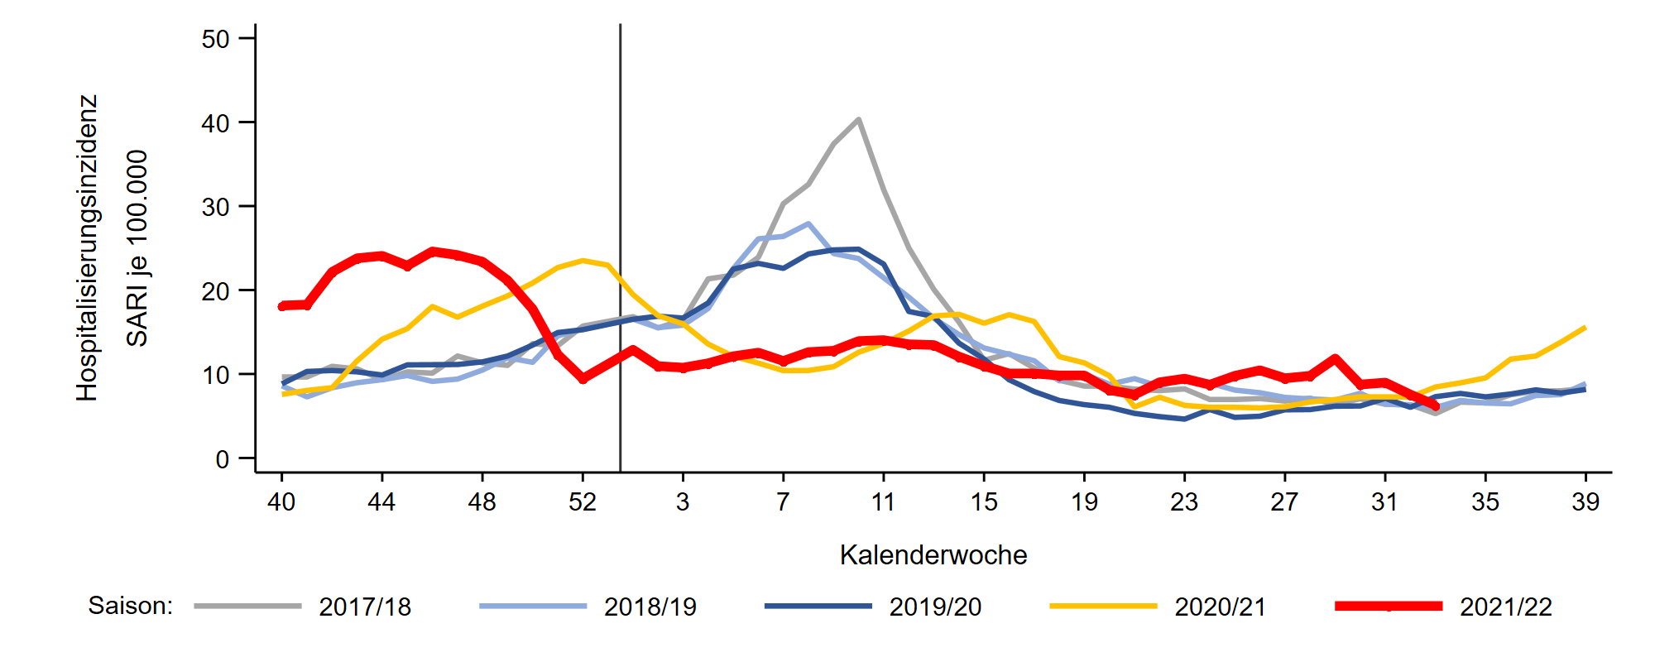
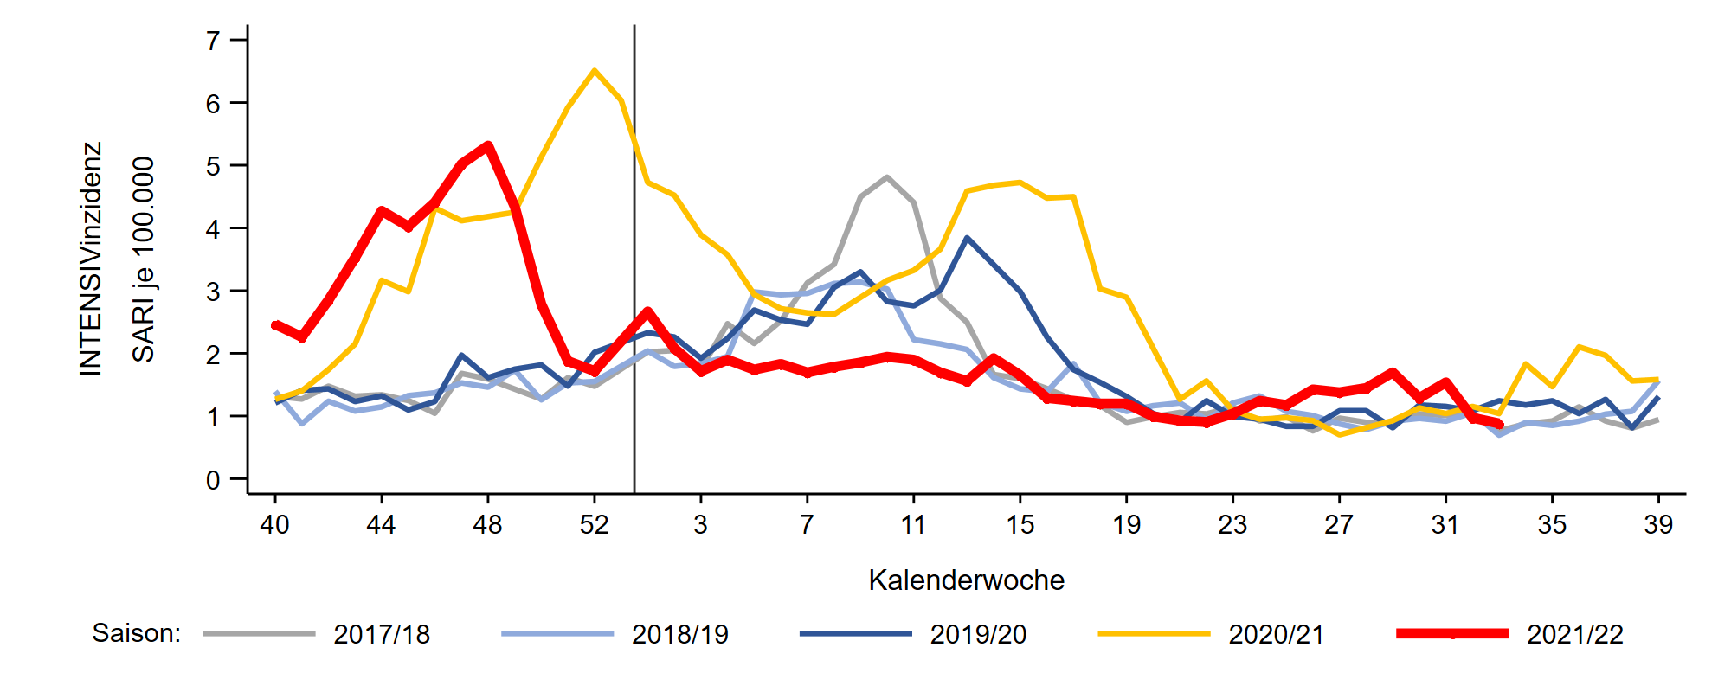
ICOSARI-KH-Surveillance – SARI-Inzidenz (J09 – J22) bis zur 33. KW 2022
SARI
SARI - Intensiv
Notes:
SARI-Fallzahlen sind in der 33. KW 2022 insgesamt nur leicht gesunken, SARI-Fälle mit Intensivbehandlung stabil geblieben im Vergleich zur Vorwoche
→ Weiterhin auf üblichem Sommerniveau
Ordner S:\Projekte\FG36_INV_ICOSARI\Arbeitsordner\Wochenbericht, Grafiken Krisenstab_SARI_Inz_S5.png und Krisenstab_SARI_ICU_Inz_S5.png

Slide 7
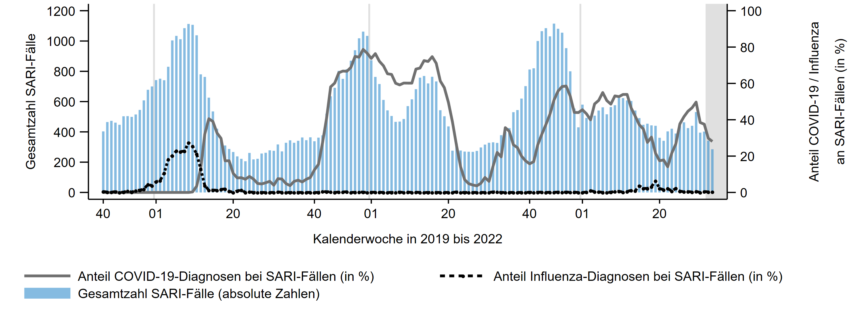
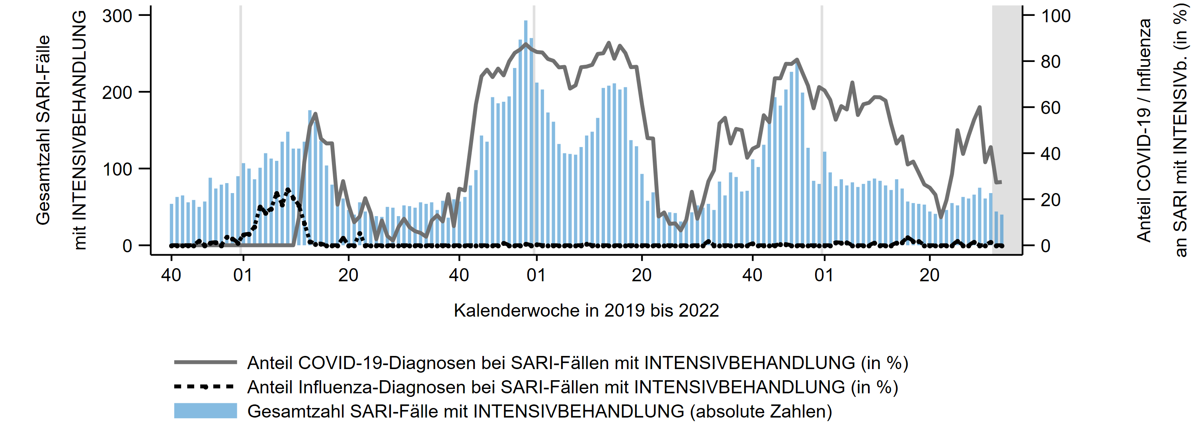
ICOSARI-KH-Surveillance – Anteil COVID-19 an SARI-Fällen bis zur 33. KW 2022
2020 2021 2022
28%
Anteil COVID-19 an SARI-Fällen mit Intensivbehandlung, bis zur 33. KW 2022
2020 2021 2022
28%
Notes:
Anteil COVID-19 an SARI ist im Vgl. zur Vorwoche in KW 33 stabil: 28 % (Vorwoche: 30 %)
Anteil COVID-19 an SARI mit Intensivbehandlung ebenfalls stabil: 28 % (Vorwoche: 27 %),
Anteil Influenza seit KW 25 unter 1%
_all_Anteil_both.png und all_Anteil_both_Intensiv.png aus dem Ordner S:\Projekte\FG36_INV_ICOSARI\Arbeitsordner\Wochenbericht\Krisenstab-AG_separat_alleVWD\INV_Altersgruppen;
Daten aus S:\Projekte\FG36_INV_ICOSARI\Arbeitsordner\Wochenbericht\Wochenbericht_allVWD.xlsx (Reiter COVID_Anteil und Intensiv_Anteil_COVID)

Slide 8
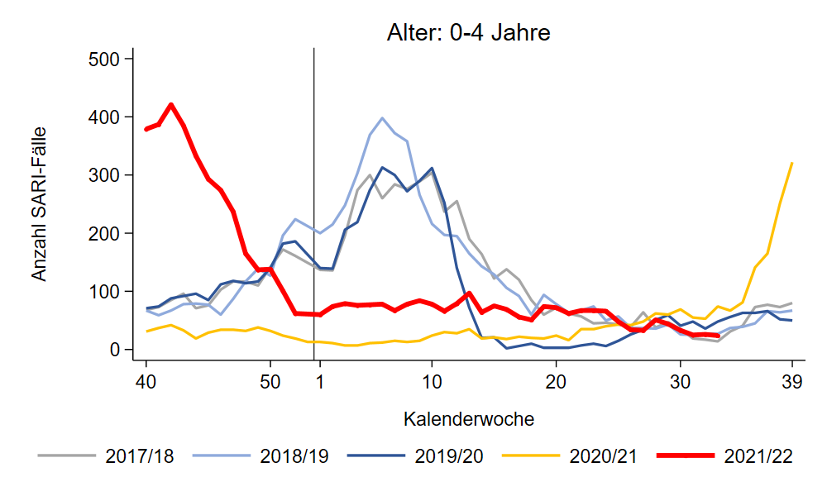
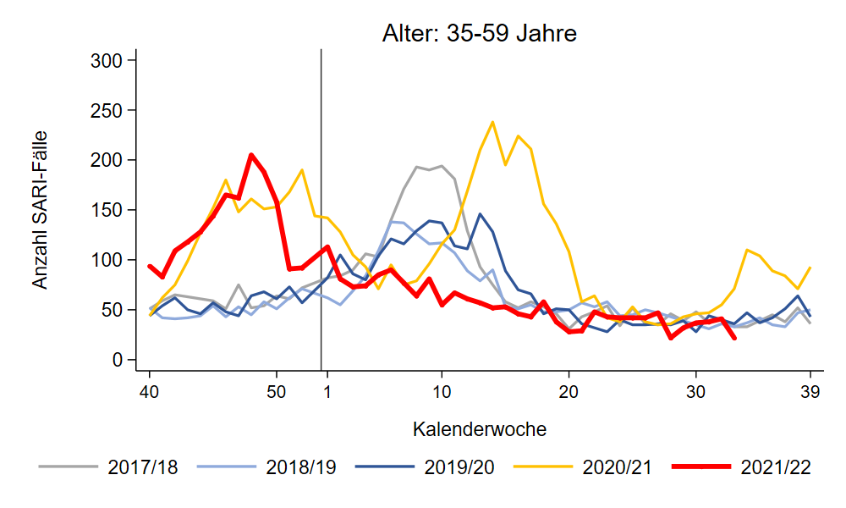
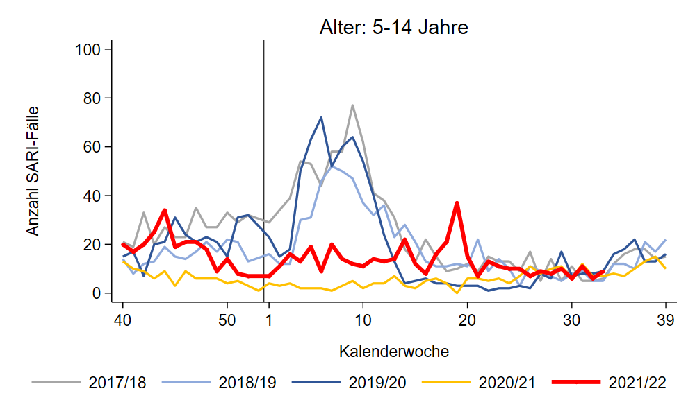
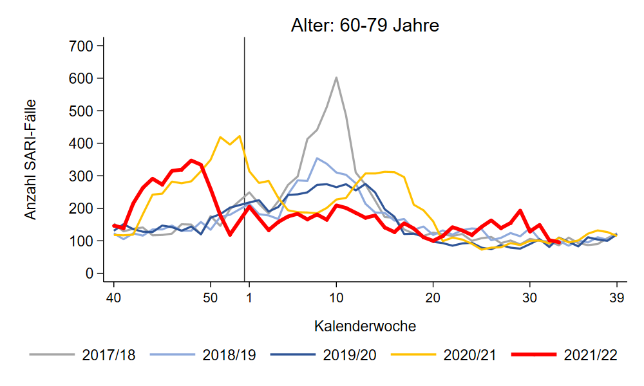
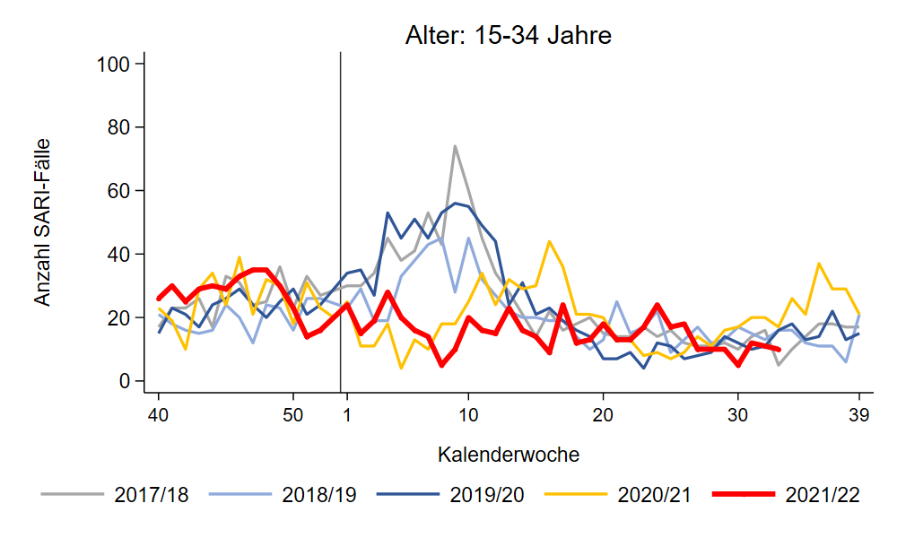
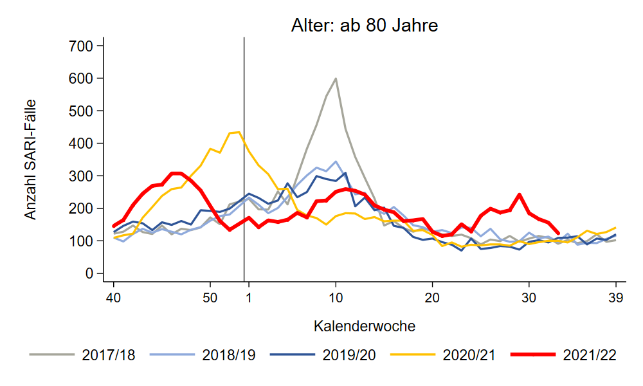
ICOSARI-KH-Surveillance – SARI-Fälle (J09 – J22) bis zur 33. KW 2022
13 % COVID-19
27 % COVID-19
26 % COVID-19
35 % COVID-19
Notes:
SARI-Fallzahlen in fast allen Altersgruppen auf Sommerniveau
AG ab 80 Jahre bleibt weiterhin etwas über den Werten der Vorjahre
Anteil COVID-19-Diagnosen in den AG 35+ ist stabil im Vgl. zur Vorwoche
S:\Projekte\FG36_INV_ICOSARI\Arbeitsordner\Wochenbericht\Krisenstab-AG_separat_alleVWD (Grafiken „S5_AGI…“)
Anteil COVID-19/Influenza je AG: S:\Projekte\FG36_INV_ICOSARI\Arbeitsordner\Wochenbericht\Krisenstab-AG_separat_alleVWD\INV_Altersgruppen\INV_update_report.pdf (Seite 3ff)

Slide 9
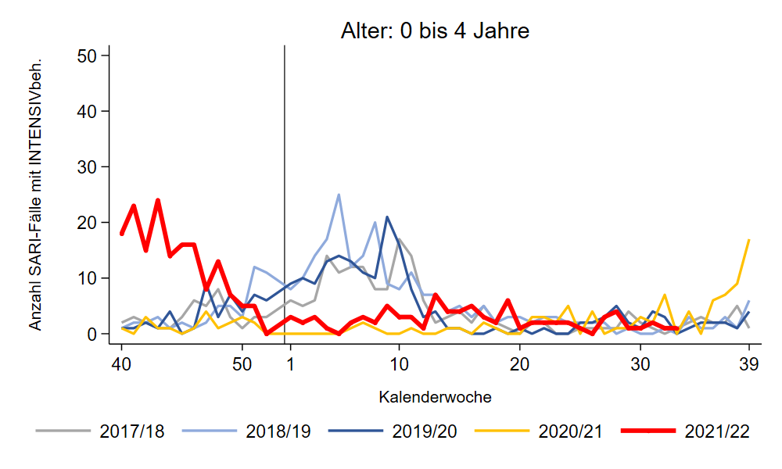
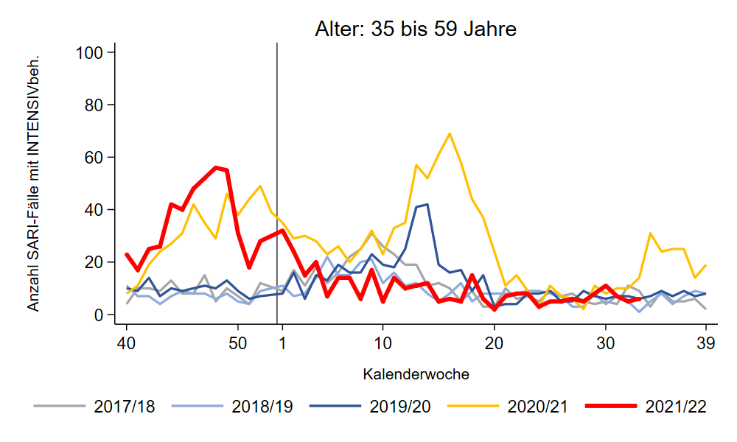
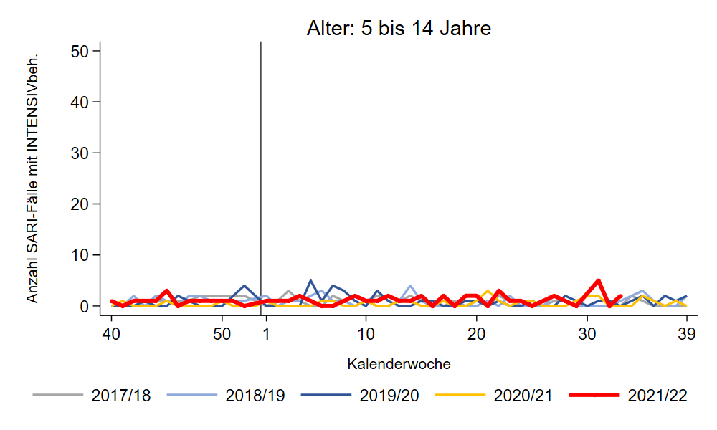
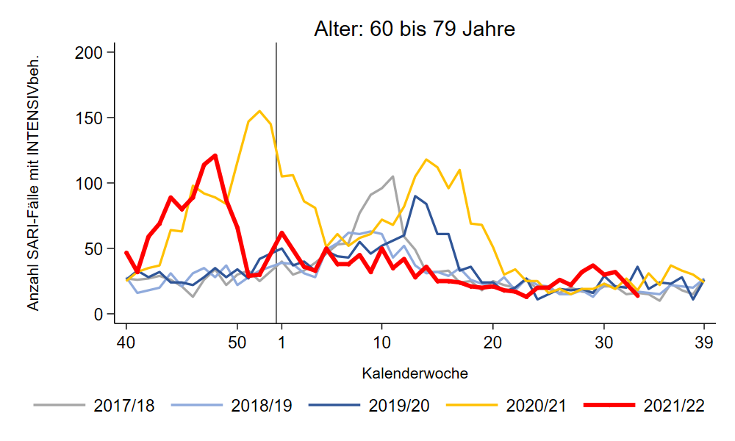
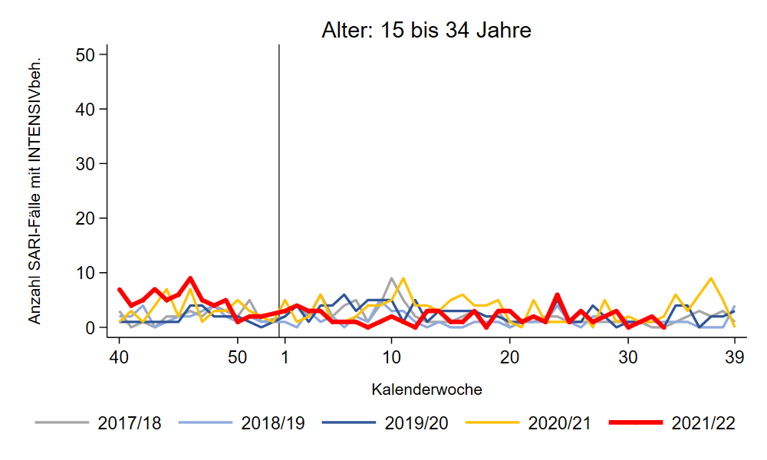
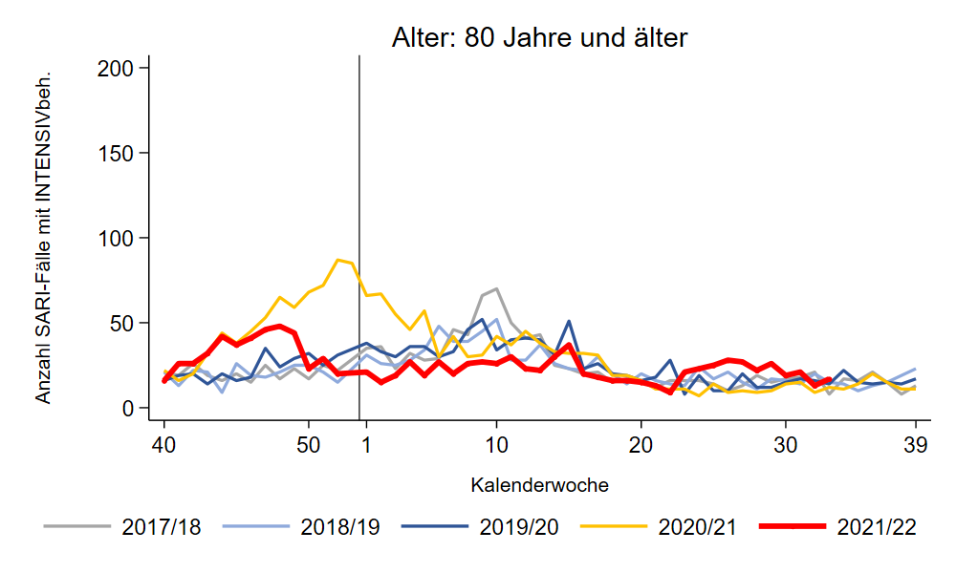
Intensivbehandlung: SARI-Fälle (J09 – J22) bis zur 33. KW 2022
Notes:
Zur Ansicht: Anzahl SARI mit Intensivbehandlung nach Altersgruppe (Verlauf im Vergleich zu den Vorsaisons)
S:\Projekte\FG36_INV_ICOSARI\Arbeitsordner\Wochenbericht\Krisenstab-AG_separat_alleVWD\SARI_Intensiv (Grafiken „S5_AGI…“)

Slide 10
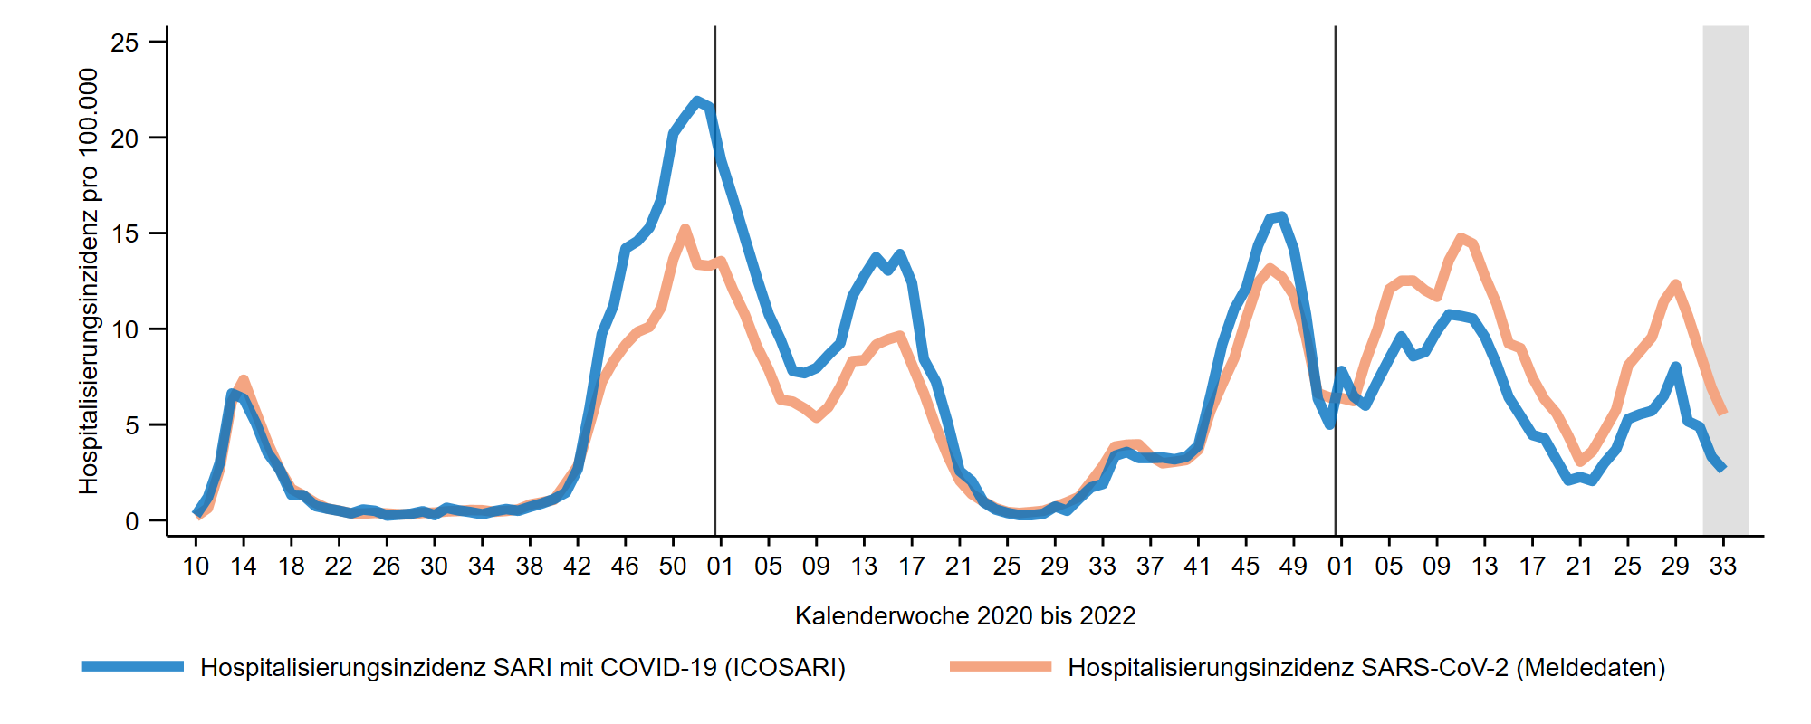
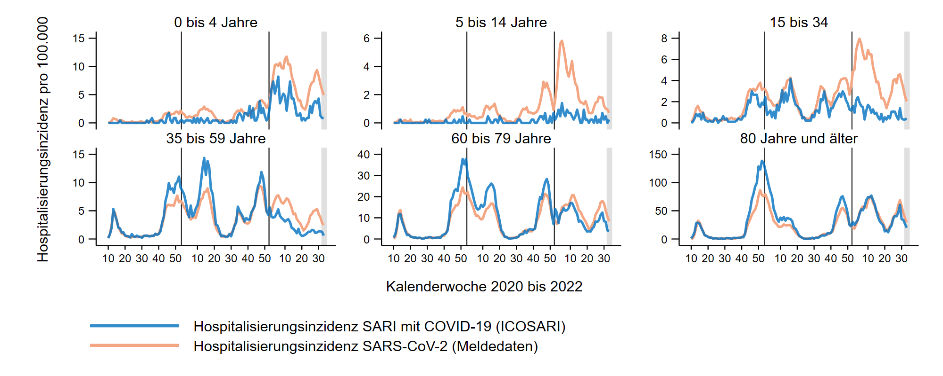
Hospitalisierungsinzidenz COVID-SARI bis zur 33. KW 2022
Gesamt:
2,6 COVID-SARI pro 100.000
Entspricht ca. 2.200 neuen Krankenhausaufnahmen wegen COVID-SARI in D.
20/100T
Notes:
COVID-SARI Hospitalisierungsinzidenz:
Nach starkem Rückgang in letzter Woche eher Stagnation in KW 33, mit 2,6 je 100T (KW 31: durch Nachmeldungen von 2,1 auf 3,3 erhöht)
(ohne Nachmeldungen KW 32: 2,1, KW 31: 3,5, KW 30: 3,2 KW 29: 4,7, KW 28: 4,0, KW 27: 3,7, KW 26: 3,1; KW 25: 3,0)
→ Stabilisierung in allen AG
AG 80+ in KW 33/2022: 20 je 100T (ohne Nachmeldungen KW 32: 18, KW 31: 23, KW 30: 21, KW 29: 35, KW 28: 30, KW 27: 25, KW 26: 23; KW 25: 19)
\\rki.local\daten\OE\FG36\nCoV\Surveillance\Syndromische Surveillance\ICOSARI, Dateien _Vgl_abKW10_2020.png und _Krisenstab_Combine_1.png
Zahlenabgleich: _Inzidenz.pdf

Slide 11
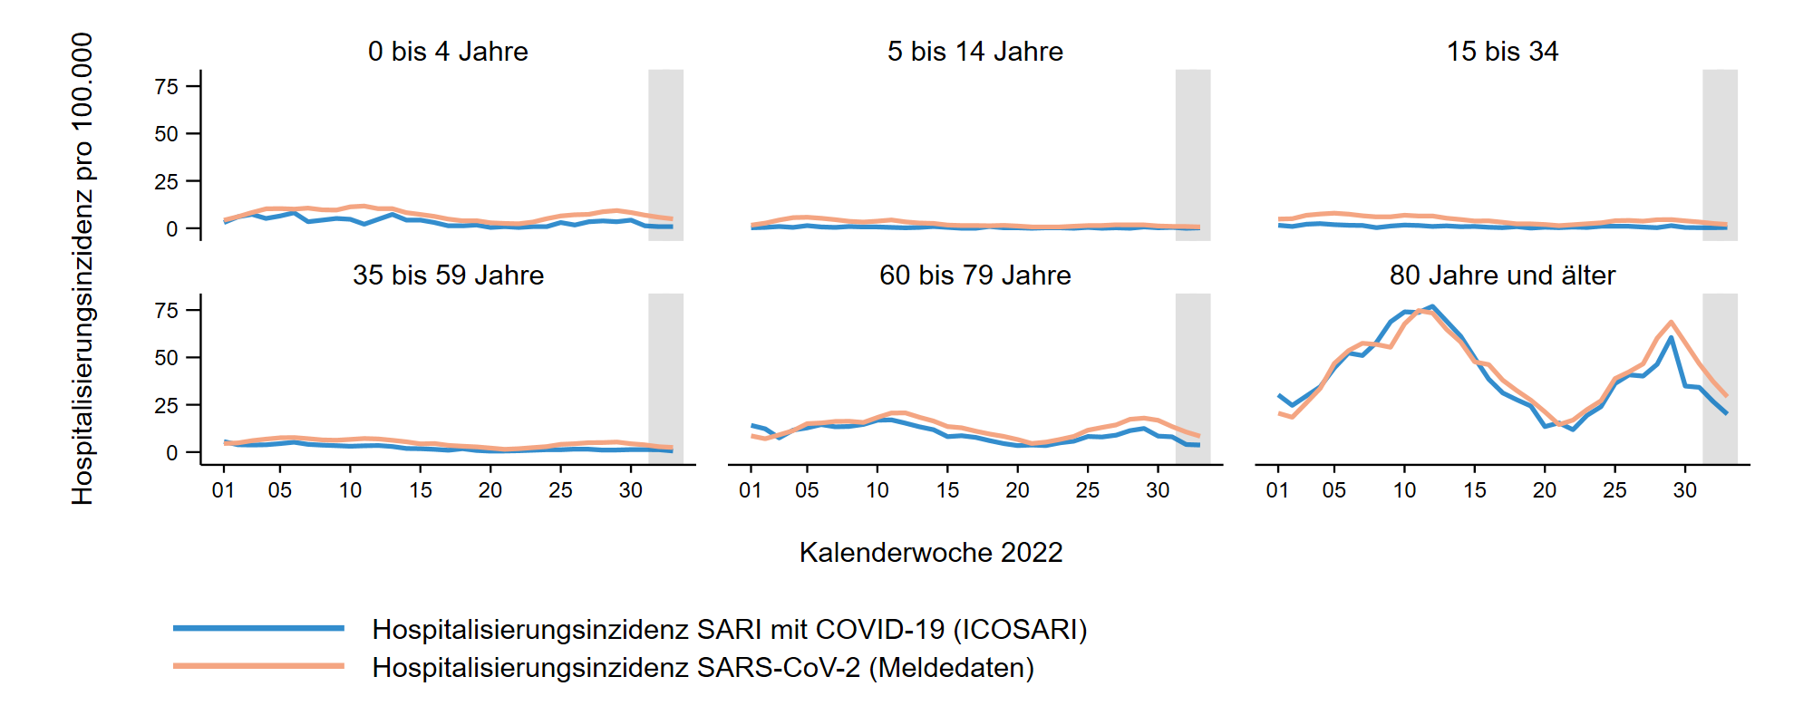
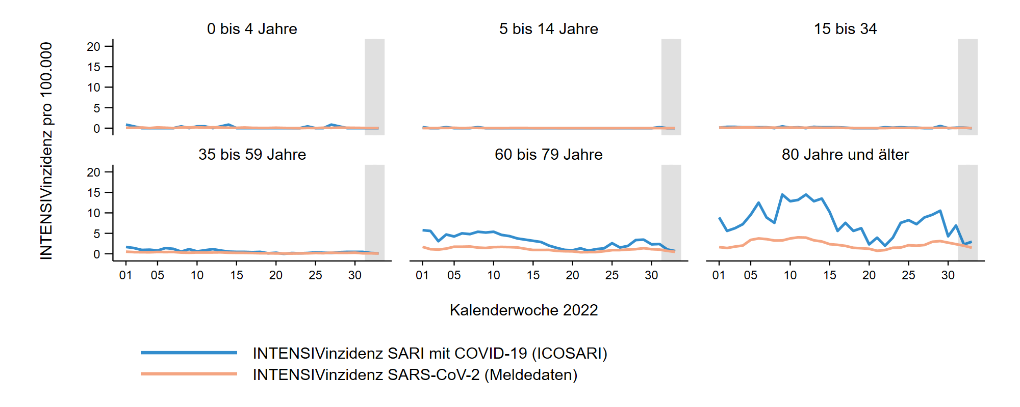
Hospitalisierungs-/Intensivinzidenz COVID-SARI in 2022
Notes:
COVID-SARI Hospitalisierungsinzidenz:
Nach starkem Rückgang in letzter Woche eher Stagnation in KW 33, mit 2,6 je 100T (KW 31: durch Nachmeldungen von 2,1 auf 3,3 erhöht)
(ohne Nachmeldungen KW 32: 2,1, KW 31: 3,5, KW 30: 3,2 KW 29: 4,7, KW 28: 4,0, KW 27: 3,7, KW 26: 3,1; KW 25: 3,0)
→ Stabilisierung in allen AG
AG 80+ in KW 33/2022: 20 je 100T (ohne Nachmeldungen KW 32: 18, KW 31: 23, KW 30: 21, KW 29: 35, KW 28: 30, KW 27: 25, KW 26: 23; KW 25: 19)
\\rki.local\daten\OE\FG36\nCoV\Surveillance\Syndromische Surveillance\ICOSARI, Dateien Combine_scale_short.png und Combine_scale_short_ICU.png

Slide 12
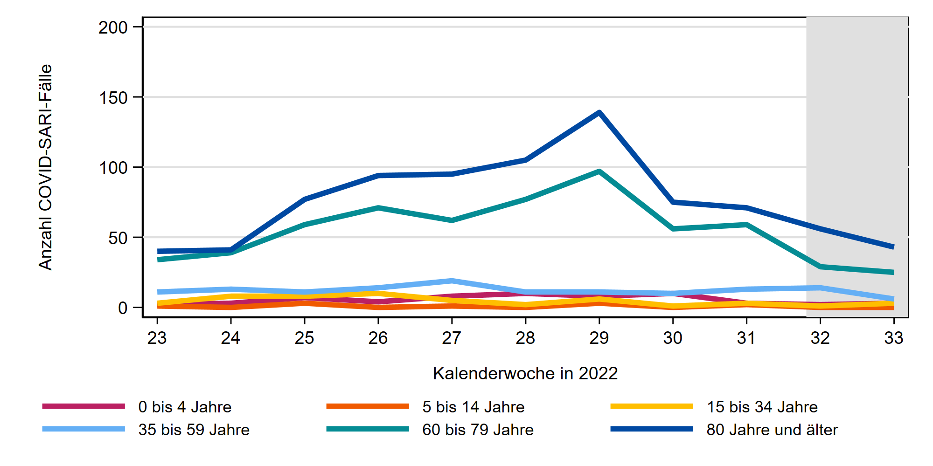
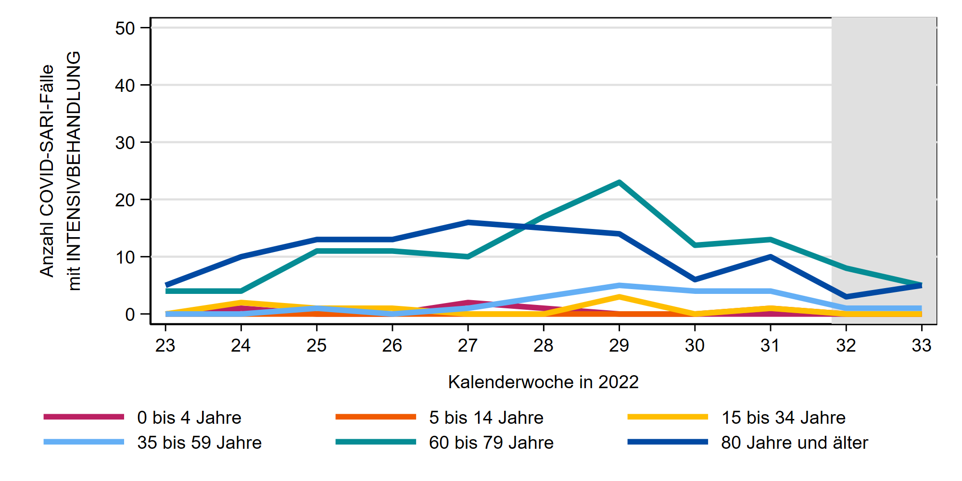
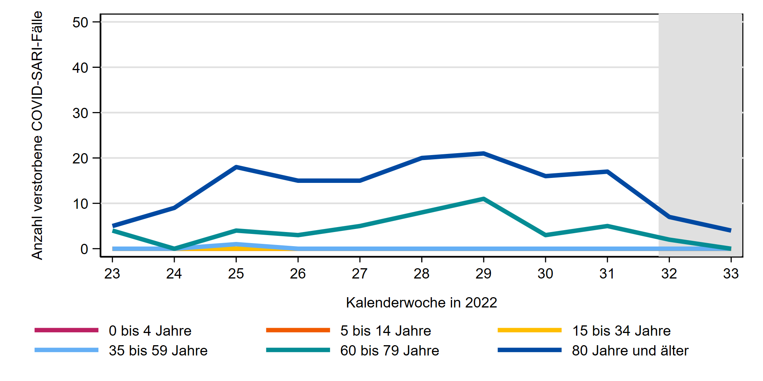
Entwicklung COVID-SARI 22. KW bis 33. KW 2022
COVID-SARI-Fälle
COVID-SARI-Fälle mit Intensivbehandlung
Verstorbene
COVID-SARI-Fälle
Notes:
Stabilisierung in KW 32 in AG 60-79 und 80+ bei COVID-SARI-Fällen und COVID-SARI mit Intensivbehandlung
Anzahl verstorbener COVID-SARI-Fälle füllt sich möglicherweise noch auf
S:\Projekte\FG36_INV_ICOSARI\Arbeitsordner\Wochenbericht\
Krisenstab_COVID-SARI_FB_all_Vgl2021.png , Krisenstab_Intensiv_COVID_inkl_letzte_FB_VGL2021.png und Kvielleicht_Tod_COVID_inkl_letzte_FB_VGL2021.png

Slide 13

NL63
OC43
HKU1
SARS-CoV-2
A(H1N1)pdm09
A(H3N2)
B/Victoria

Slide 14
RSV
HMPV
HRV
PIV

